Slide 1


Slide 2

PROJECT : Trading Information Disclosure
TEAM : STACKOVERFLOW
AUTHORS : นายปรเมศวร์ จริยะยรรยง 61070115 huayong1678
นางสาวอณิษฐา ใจอ่อน 61070255 AnitthaJai-on
นายทิวัตถ์ ทิพย์เลขา 61070067 wakeru01
นางสาวอารดา ยะรังวงษ์ 61070269 AradaYarangwong
ABOUT PROJECT : การแสดงข้อมูลการซื้อขายของตลาดหลักทรัพย์รายปี ตั้งแต่ปี 2000-2017
โดยแสดงผลเป็นกราฟ เพื่อเปรียบเทียบในแต่ละปี

Slide 3


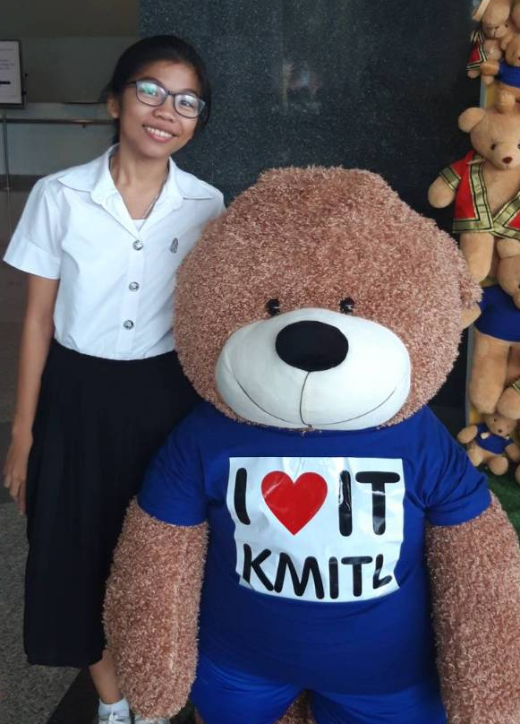

Profile
Name : นายทิวัตถ์ ทิพย์เลขา
ID Number : 61070067
Email : 61070067@kmitl.ac.th
Phone : 097-240-5626
Github : wakeru01
Name : นายปรเมศวร์ จริยะยรรยง
ID Number : 61070115
Email :61070115@kmitl.ac.th
Phone : 061-914-4466
Github : huayong1678
Name : นางสาวอณิษฐา ใจอ่อน
ID Number : 61070255
Email :61070255@kmitl.ac.th
Phone : 090-910-3600
Github : AnitthaJai-on
Name : นางสาวอารดา ยะรังวงษ์
ID Number : 61070269
Email :61070269@kmitl.ac.th
Phone : 082-447-5855
Github : AradaYarangwong

Slide 4
Sell in 2000 to 2017

Slide 5
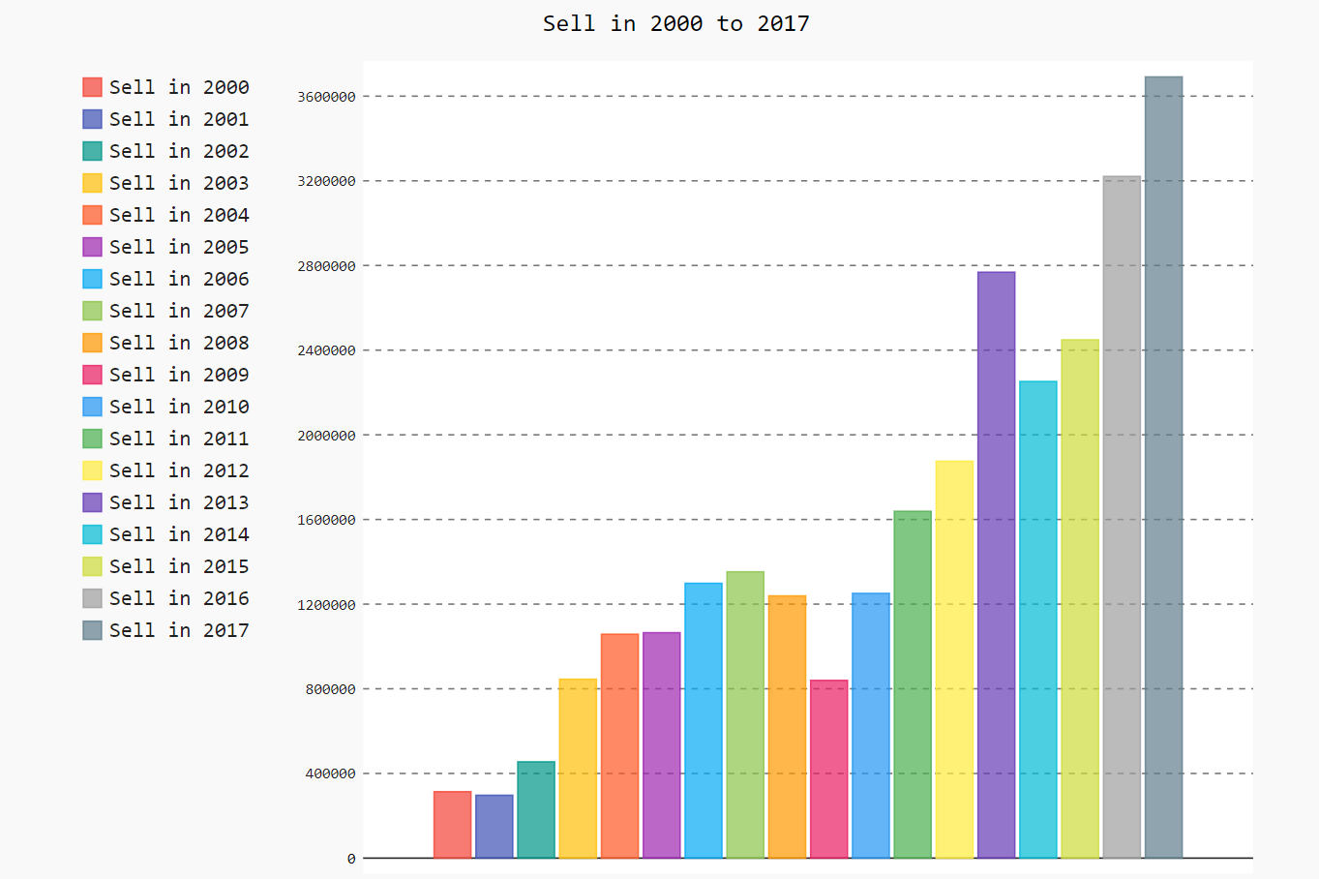

Slide 6
Buy in 2000 to 2017

Slide 7
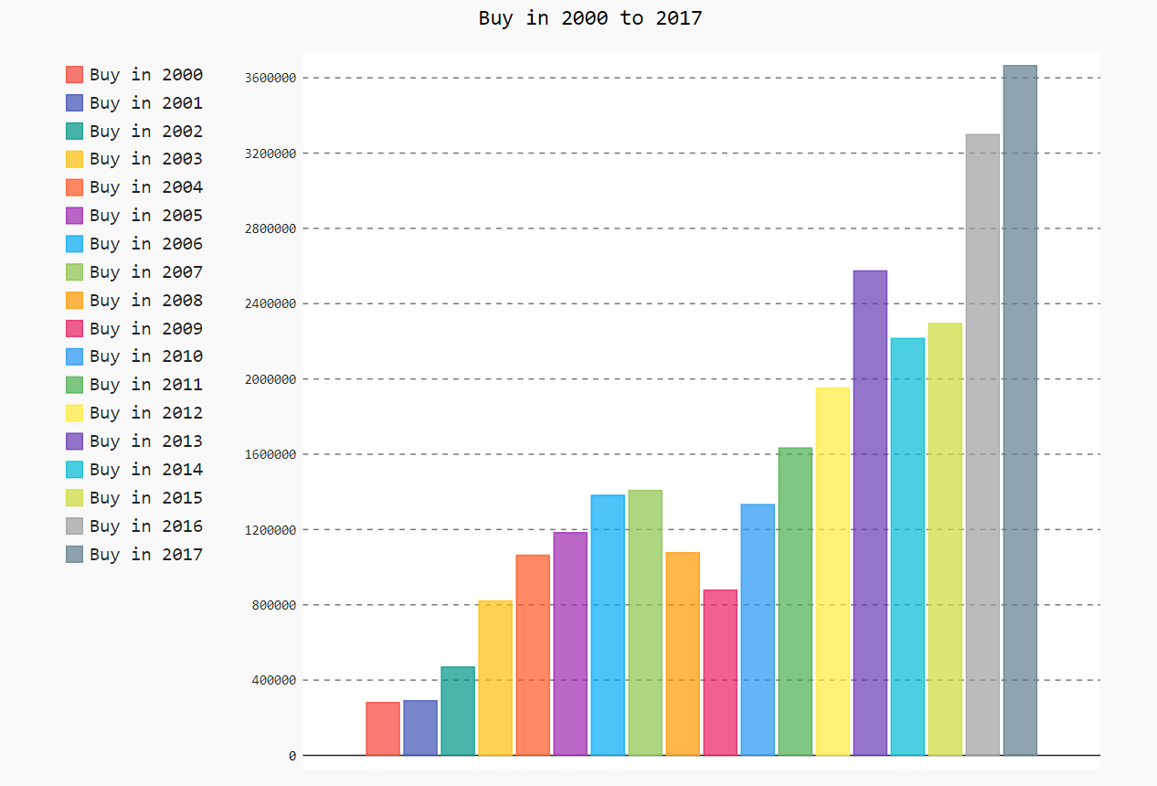

Slide 8


